Slide 1



TẬP ĐỌC
NHỮNG HẠT THÓC GIỐNG
NHỮNG HẠT THÓC GIỐNG

Slide 2





KHO TÀNG TRUYỆN CỔ TÍCH
Chào mừng các bạn đến với kho tàng truyện cổ tích. Đố các bạn, đây là những câu chuyện gì?

Slide 3

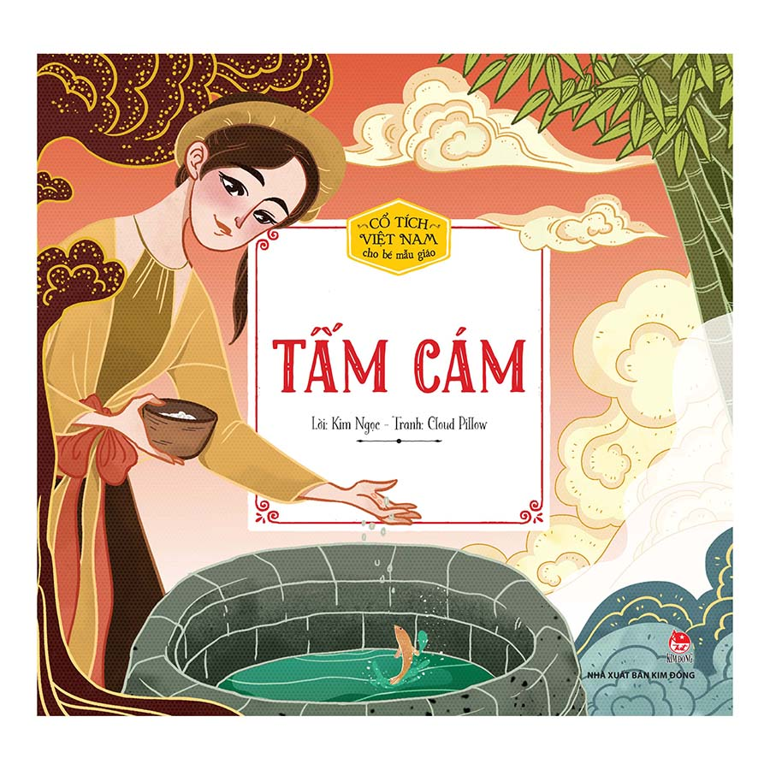


Slide 4


Slide 5



Slide 6

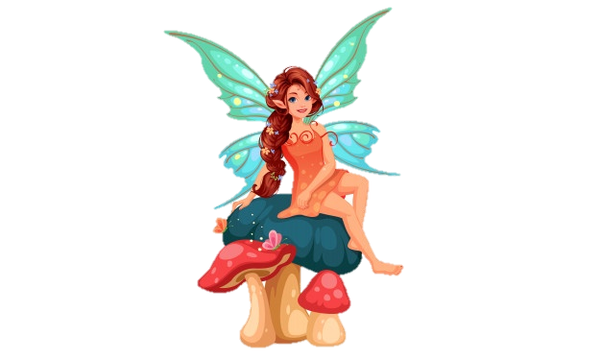

Slide 7
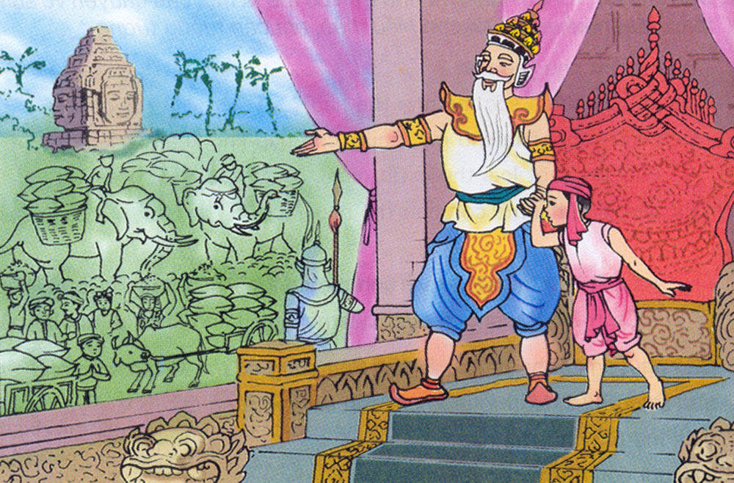

Slide 8
TẬP ĐỌC
NHỮNG HẠT THÓC GIỐNG
NHỮNG HẠT THÓC GIỐNG

Slide 9
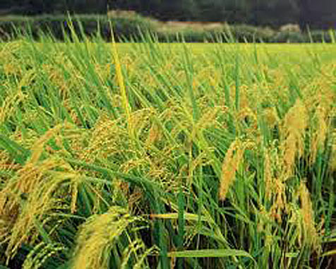
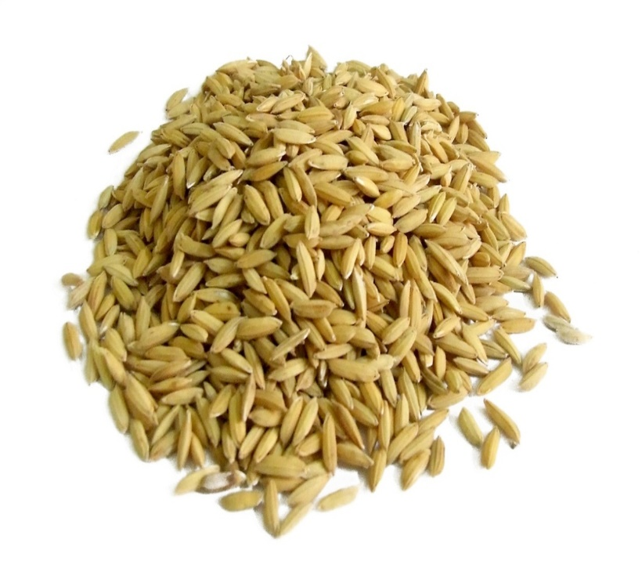
Thứ hai ngày 3 tháng 10 năm 2022
Tập đọc
Những hạt thóc giống

Slide 10
LUYỆN ĐỌC

Slide 11
NHỮNG HẠT THÓC GIỐNG
NHỮNG HẠT THÓC GIỐNG
Ngày xưa có một ông vua cao tuổi muốn tìm người nối ngôi. Vua ra lệnh phát cho mỗi người dân một thúng thóc về gieo trồng và giao hẹn: ai thu được nhiều thóc nhất sẽ được truyền ngôi, ai không có thóc nộp sẽ bị trừng phạt.
Có chú bé mồ côi tên là Chôm nhận thóc về, dốc công chăm sóc mà thóc vẫn chẳng nảy mầm.
Đến vụ thu hoạch, mọi người nô nức chở thóc về kinh thành nộp cho nhà vua. Chôm lo lắng đến trước nhà vua, quỳ tâu:
- Tâu Bệ hạ! Con không làm sao cho thóc nảy mầm được.
Mọi người đều sững sờ vì lời thú tội của Chôm. Nhưng nhà vua đã đỡ chú bé đứng dậy. Ngài hỏi còn ai để chết thóc giống không. Không ai trả lời. Lúc bấy giờ nhà vua mới ôn tồn nói:
- Trước khi phát thóc giống, ta đã cho luộc kĩ rồi. Lẽ nào thóc ấy còn mọc được? Những xe thóc đầy ắp kia đâu phải thu được từ thóc giống của ta!
Rồi vua dõng dạ nói tiếp:
- Trung thực là đức tính quý nhất của con người. Ta sẽ truyền ngôi cho chú bé trung thực và dũng cảm này.
Chôm được truyền ngôi và trở thành ông vua hiền minh.
Truyện dân gian Khmer

Slide 12

NHỮNG HẠT THÓC GIỐNG
NHỮNG HẠT THÓC GIỐNG
Đoạn 1
Ngày xưa … bị trừng phạt
Đoạn 2
Đoạn 3
Mọi người … của ta
Có chú bé … nảy mầm được
Đoạn 4
Rồi vua dõng dạc … hiền minh

Slide 13
NHỮNG HẠT THÓC GIỐNG
NHỮNG HẠT THÓC GIỐNG
1.Ngày xưa có một ông vua cao tuổi muốn tìm người nối ngôi. Vua ra lệnh phát cho mỗi người dân một thúng thóc về gieo trồng và giao hẹn: ai thu được nhiều thóc nhất sẽ được truyền ngôi, ai không có thóc nộp sẽ bị trừng phạt.
2.Có chú bé mồ côi tên là Chôm nhận thóc về, dốc công chăm sóc mà thóc vẫn chẳng nảy mầm.
Đến vụ thu hoạch, mọi người nô nức chở thóc về kinh thành nộp cho nhà vua. Chôm lo lắng đến trước nhà vua, quỳ tâu:
- Tâu Bệ hạ! Con không làm sao cho thóc nảy mầm được.
3.Mọi người đều sững sờ vì lời thú tội của Chôm. Nhưng nhà vua đã đỡ chú bé đứng dậy. Ngài hỏi còn ai để chết thóc giống không. Không ai trả lời. Lúc bấy giờ nhà vua mới ôn tồn nói:
- Trước khi phát thóc giống, ta đã cho luộc kĩ rồi. Lẽ nào thóc ấy còn mọc được? Những xe thóc đầy ắp kia đâu phải thu được từ thóc giống của ta!
4.Rồi vua dõng dạ nói tiếp:
- Trung thực là đức tính quý nhất của con người. Ta sẽ truyền ngôi cho chú bé trung thực và dũng cảm này.
Chôm được truyền ngôi và trở thành ông vua hiền minh.
Truyện dân gian Khmer

Slide 14
Ngắt câu:
Vua ra lệnh phát cho mỗi người dân một thúng thóc về gieo trồng và giao hẹn: ai thu được nhiều thóc nhất sẽ được truyền ngôi, ai không có thóc nộp sẽ bị trừng phạt.

Slide 15
NHỮNG HẠT THÓC GIỐNG
NHỮNG HẠT THÓC GIỐNG
1.Ngày xưa có một ông vua cao tuổi muốn tìm người nối ngôi. Vua ra lệnh phát cho mỗi người dân một thúng thóc về gieo trồng và giao hẹn: ai thu được nhiều thóc nhất sẽ được truyền ngôi, ai không có thóc nộp sẽ bị trừng phạt.
2.Có chú bé mồ côi tên là Chôm nhận thóc về, dốc công chăm sóc mà thóc vẫn chẳng nảy mầm.
Đến vụ thu hoạch, mọi người nô nức chở thóc về kinh thành nộp cho nhà vua. Chôm lo lắng đến trước nhà vua, quỳ tâu:
- Tâu Bệ hạ! Con không làm sao cho thóc nảy mầm được.
3.Mọi người đều sững sờ vì lời thú tội của Chôm. Nhưng nhà vua đã đỡ chú bé đứng dậy. Ngài hỏi còn ai để chết thóc giống không. Không ai trả lời. Lúc bấy giờ nhà vua mới ôn tồn nói:
- Trước khi phát thóc giống, ta đã cho luộc kĩ rồi. Lẽ nào thóc ấy còn mọc được? Những xe thóc đầy ắp kia đâu phải thu được từ thóc giống của ta!
4.Rồi vua dõng dạ nói tiếp:
- Trung thực là đức tính quý nhất của con người. Ta sẽ truyền ngôi cho chú bé trung thực và dũng cảm này.
Chôm được truyền ngôi và trở thành ông vua hiền minh.
Truyện dân gian Khmer

Slide 16
* Giải nghĩa từ:
- Bệ hạ: từ gọi vua với ý tôn kính.
- Sững sờ: lặng người đi vì kinh ngạc, hoặc quá xúc động.
- Dõng dạc: nói (to, rõ ràng, dứt khoát).
- Hiền minh: có đức độ và sáng suốt.

Slide 17
NHỮNG HẠT THÓC GIỐNG
NHỮNG HẠT THÓC GIỐNG
Ngày xưa có một ông vua cao tuổi muốn tìm người nối ngôi. Vua ra lệnh phát cho mỗi người dân một thúng thóc về gieo trồng và giao hẹn: ai thu được nhiều thóc nhất sẽ được truyền ngôi, ai không có thóc nộp sẽ bị trừng phạt.
Có chú bé mồ côi tên là Chôm nhận thóc về, dốc công chăm sóc mà thóc vẫn chẳng nảy mầm.
Đến vụ thu hoạch, mọi người nô nức chở thóc về kinh thành nộp cho nhà vua. Chôm lo lắng đến trước nhà vua, quỳ tâu:
- Tâu Bệ hạ! Con không làm sao cho thóc nảy mầm được.
Mọi người đều sững sờ vì lời thú tội của Chôm. Nhưng nhà vua đã đỡ chú bé đứng dậy. Ngài hỏi còn ai để chết thóc giống không. Không ai trả lời. Lúc bấy giờ nhà vua mới ôn tồn nói:
- Trước khi phát thóc giống, ta đã cho luộc kĩ rồi. Lẽ nào thóc ấy còn mọc được? Những xe thóc đầy ắp kia đâu phải thu được từ thóc giống của ta!
Rồi vua dõng dạ nói tiếp:
- Trung thực là đức tính quý nhất của con người. Ta sẽ truyền ngôi cho chú bé trung thực và dũng cảm này.
Chôm được truyền ngôi và trở thành ông vua hiền minh.
Truyện dân gian Khmer

Slide 18
Tìm hiểu bài

Slide 19


Nhà vua chọn người như thế nào để truyền ngôi?
A
Nhà vua chọn người tài giỏi để truyền ngôi.
B
Nhà vua chọn người làm được nhiều thóc gạo nhất.
C
Nhà vua chọn người trung thực để truyền ngôi.
D
Nhà vua chọn người dũng cảm để truyền ngôi.

Slide 20




Nhà vua đã làm cách nào để tìm được người trung thực truyền ngôi báu?
Nhà vua phát cho mỗi người dân một thúng thóc đã luộc kĩ mang về gieo trồng và hẹn: ai thu được nhiều thóc nhất sẽ được truyền ngôi, ai không có thóc sẽ bị trừng phạt.

Slide 21
Thóc luộc kĩ thì có nảy mầm được không? Theo em, nhà vua muốn suy tính điều gì trong việc này?
Vua muốn tìm xem ai là người trung thực, ai là người chỉ mong làm đẹp long vua, tham quyền lực.
Đoạn 1 nói lên điều gì?
Ý 1: Nhà vua chọn người trung thực nối ngôi.

Slide 22
Theo lệnh vua chú bé Chôm đã làm gì?
Kết quả ra sao?
- Đem thóc gieo trồng mà vẫn không nảy mầm.
- Chôm không có thóc và đã tâu sự thật với nhà vua.

Slide 23
Chú bé Chôm có hành động gì khác so với mọi người?
A
Chú đã phát hiện ra bí mật thúng thóc và tố cáo mọi người
B
Chú bé dũng cảm nói lên sự thật, không sợ bị trừng phạt
C
Chú bé làm ra được nhiều thóc gạo nhất.
D
Chú bé đã dũng cảm nhận mình là người thua cuộc.

Slide 24

Chú bé Chôm có phẩm chất gì đáng quý mà người dân không có?
TRUNG THỰC, DŨNG CẢM

Slide 25
Theo em, vì sao người trung thực là người đáng quý?
Vì người trung thực luôn được mọi người kính trọng và tin yêu.

Slide 26
Đoạn 2,3,4 nói lên điều gì?
Ý 2: Chôm là người trung thực, dám nói lên sự thật.

Slide 27
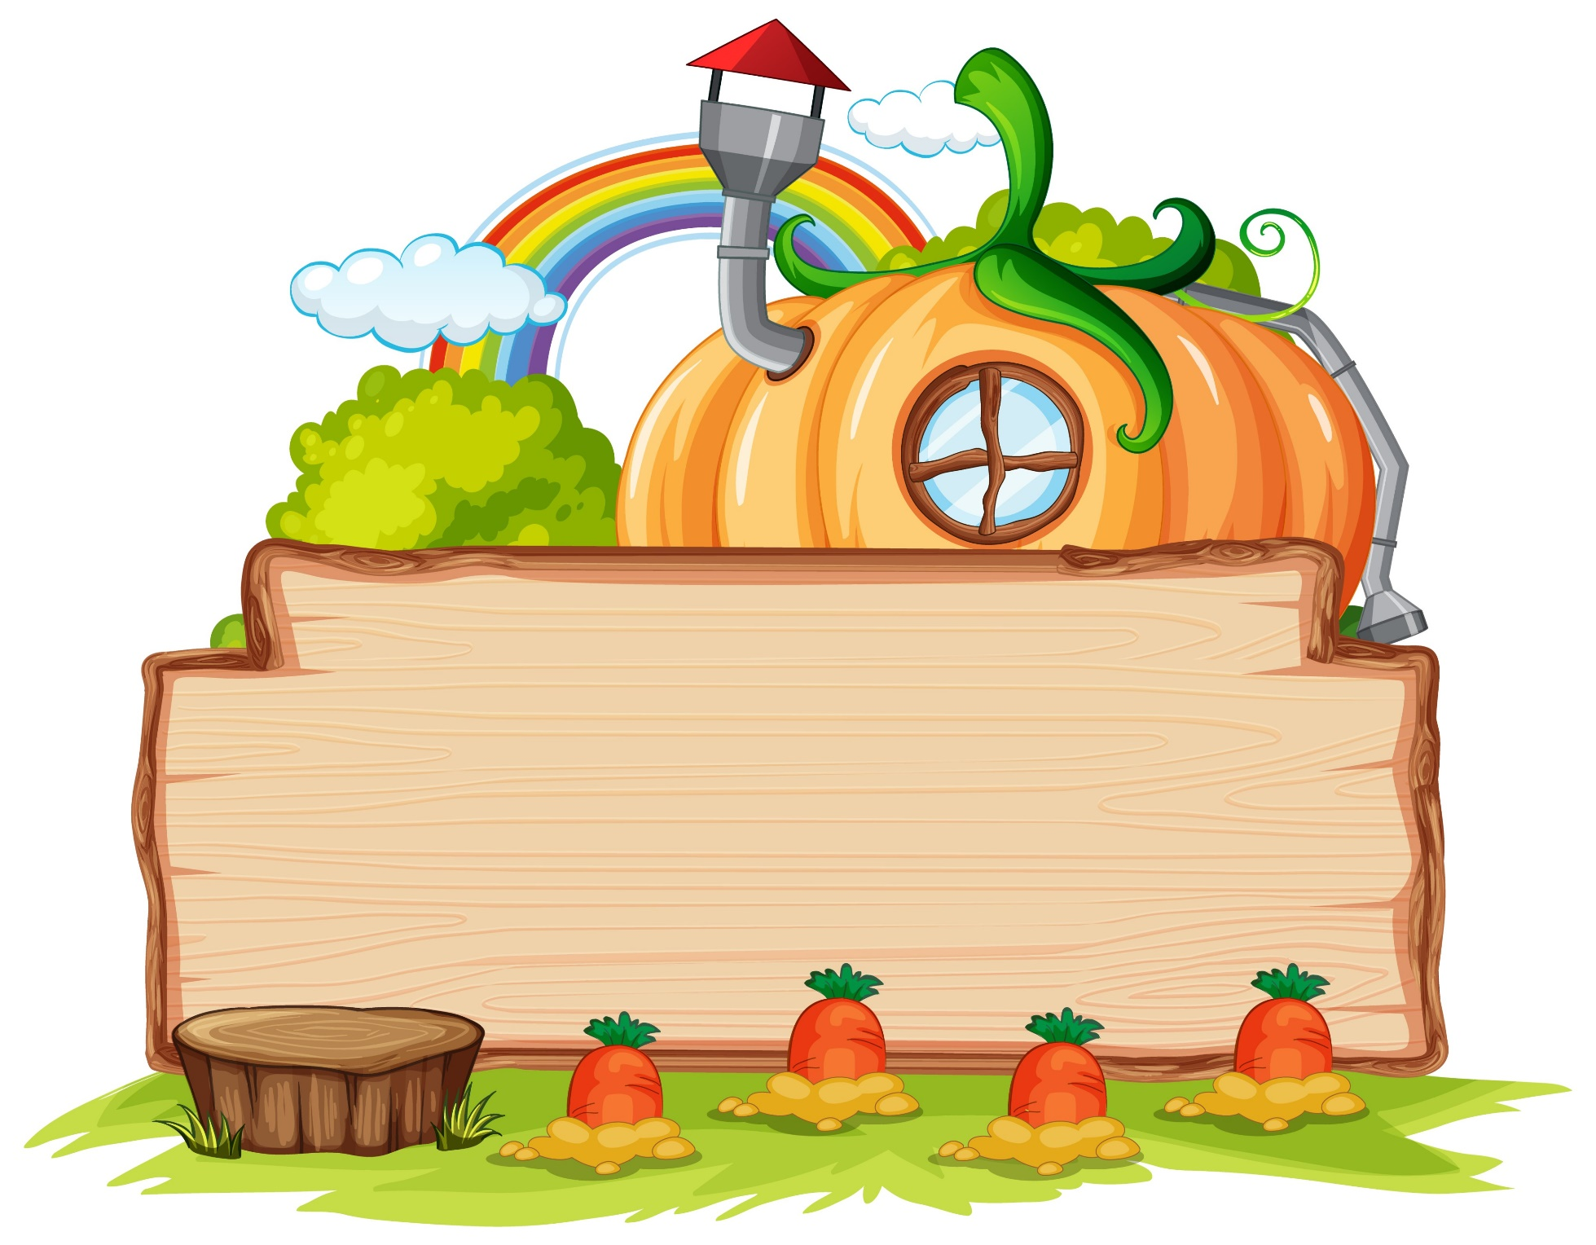
Câu chuyện ca ngợi cậu bé Chôm trung thực, dũng cảm dám nói lên sự thật.
Nội dung

Slide 28
Đọc diễn cảm

Slide 29
NHỮNG HẠT THÓC GIỐNG
NHỮNG HẠT THÓC GIỐNG
Ngày xưa có một ông vua cao tuổi muốn tìm người nối ngôi. Vua ra lệnh phát cho mỗi người dân một thúng thóc về gieo trồng và giao hẹn: ai thu được nhiều thóc nhất sẽ được truyền ngôi, ai không có thóc nộp sẽ bị trừng phạt.
Có chú bé mồ côi tên là Chôm nhận thóc về, dốc công chăm sóc mà thóc vẫn chẳng nảy mầm.
Đến vụ thu hoạch, mọi người nô nức chở thóc về kinh thành nộp cho nhà vua. Chôm lo lắng đến trước nhà vua, quỳ tâu:
- Tâu Bệ hạ! Con không làm sao cho thóc nảy mầm được.
Mọi người đều sững sờ vì lời thú tội của Chôm. Nhưng nhà vua đã đỡ chú bé đứng dậy. Ngài hỏi còn ai để chết thóc giống không. Không ai trả lời. Lúc bấy giờ nhà vua mới ôn tồn nói:
- Trước khi phát thóc giống, ta đã cho luộc kĩ rồi. Lẽ nào thóc ấy còn mọc được? Những xe thóc đầy ắp kia đâu phải thu được từ thóc giống của ta!
Rồi vua dõng dạ nói tiếp:
- Trung thực là đức tính quý nhất của con người. Ta sẽ truyền ngôi cho chú bé trung thực và dũng cảm này.
Chôm được truyền ngôi và trở thành ông vua hiền minh.
Truyện dân gian Khmer

Slide 30
NHỮNG HẠT THÓC GIỐNG
NHỮNG HẠT THÓC GIỐNG
Chôm lo lắng đến trước nhà vua, quỳ tâu:
- Tâu Bệ hạ! Con không làm sao cho thóc nảy mầm được.
Mọi người đều sững sờ vì lời thú tội của Chôm. Nhưng nhà vua đã đỡ chú bé đứng dậy. Ngài hỏi còn ai để chết thóc giống không. Không ai trả lời. Lúc bấy giờ nhà vua mới ôn tồn nói:
- Trước khi phát thóc giống, ta đã cho luộc kĩ rồi. Lẽ nào thóc ấy còn mọc được? Những xe thóc đầy ắp kia đâu phải thu được từ thóc giống của ta!

Slide 31
NHỮNG HẠT THÓC GIỐNG
NHỮNG HẠT THÓC GIỐNG
Chôm lo lắng đến trước nhà vua, quỳ tâu:
- Tâu Bệ hạ! Con không làm sao cho thóc nảy mầm được.
Mọi người đều sững sờ vì lời thú tội của Chôm. Nhưng nhà vua đã đỡ chú bé đứng dậy. Ngài hỏi còn ai để chết thóc giống không. Không ai trả lời. Lúc bấy giờ nhà vua mới ôn tồn nói:
- Trước khi phát thóc giống, ta đã cho luộc kĩ rồi. Lẽ nào thóc ấy còn mọc được? Những xe thóc đầy ắp kia đâu phải thu được từ thóc giống của ta!

Slide 32
Thứ hai ngày 3 tháng 10 năm 2022
Tập đọc
Những hạt thóc giống
Nội dung: Câu chuyện ca ngợi cậu bé Chôm trung thực, dũng cảm nói lên sự thật và cậu được hưởng hạnh phúc.

Slide 33

ONE

